Slide 1
Різдво
Підготувала учениця 10 класу
Хустського НВК№1
Вакарова Валентина

Slide 2
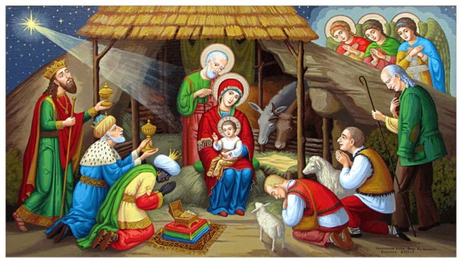
Різдво Христове – велике християнське свято , день Народження Ісуса Христа, Спасителя світу і Відкупителя людей з полону гріха.

Slide 3
.
Римо-Католицька Церква, більшість протистанських церков, а також більшість православних святкують Різдво в ніч з 24 на 25 грудня.
Єрусалимська, Російська, Сербська, Грузинська православні церкви, усі Українські православні церкви, а також Українська греко-католицька церква святкують Різдво в ніч на 7 січня.
Вірменська апостольська церква святкує Різдво 6 січня, в один день із Хрещенням Господнім.

Slide 4
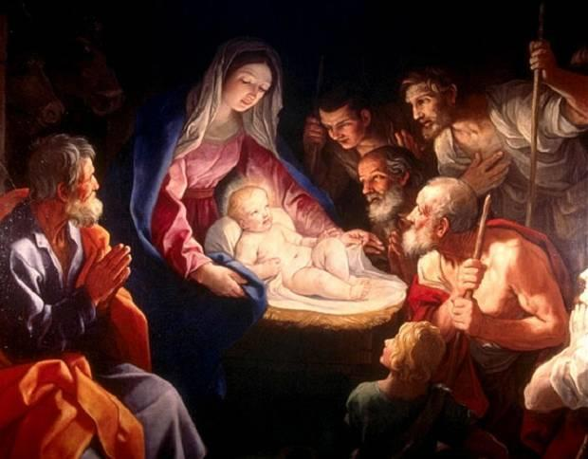
Історично достовірна дата народження Христа наразі невідома. Святе Письмо не вказує ні дня, ні року, коли, саме народився Христос, що дає підставу окремим християнським течіям ( наприклад, Свідкам Єгови) відмовлятися від святкування Різдва.

Slide 5
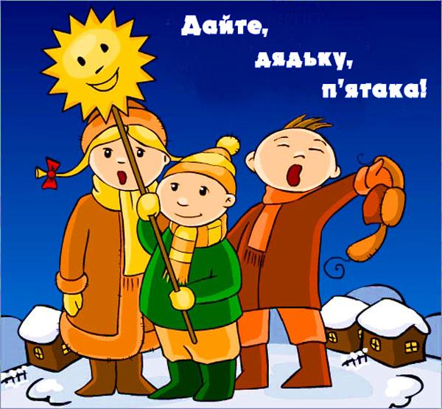
Колядки – українські величальні пісні зимового циклу свят, які походять з глибокої давнини.

Slide 6
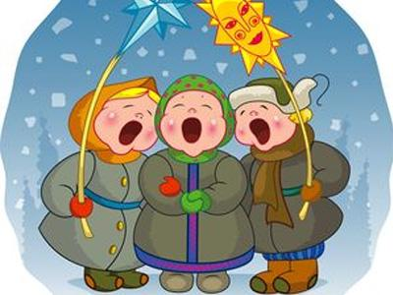

Нова радість стала
Нова радість стала, яка не бувала,
Над вертепом звізда ясна на весь світ засіяла
Де Христос родився, з Діви воплотився,
Як чоловік пеленами убого оповився.

Slide 7
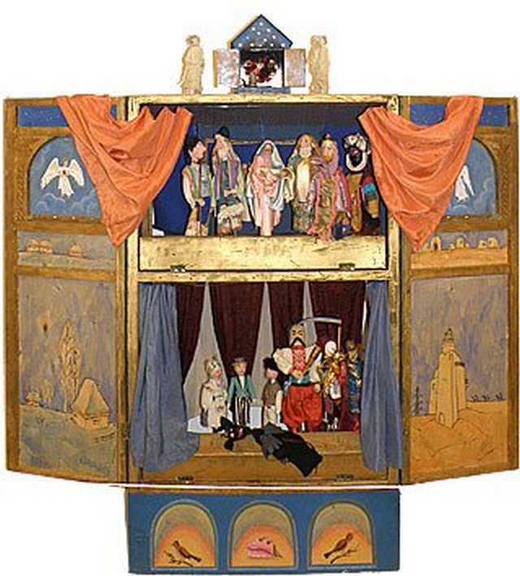
- самобутнє явище у розвиткові нашої театральної культури.
Вертеп

Slide 8
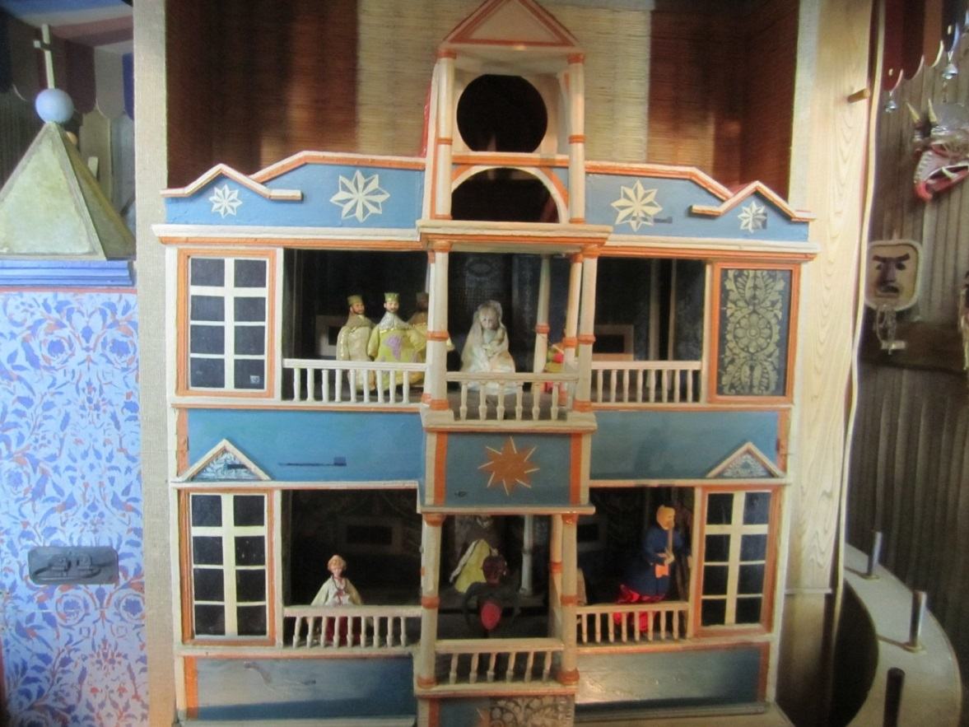
Вертеп схожий на будиночок, що має два поверхи, які за християнською традицією трактувалися як ‘’небо’’ і ‘’земля’’. Виготовлений із дерева або картону, відкритий з боку глядача, будиночок міг бути різного розміру.

Slide 9
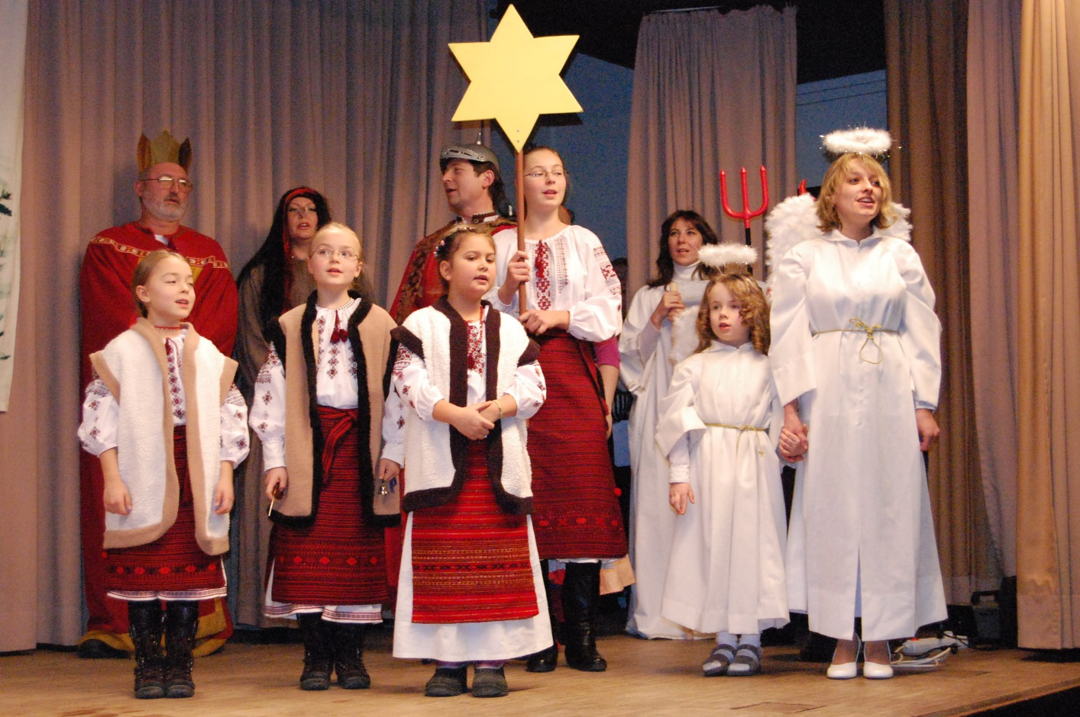
Живий вертеп
вертепне дійство де ролі виконують люди.

Slide 10
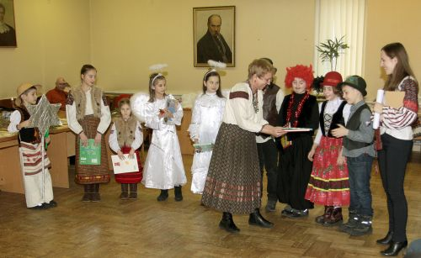
Учасники вертепу готують заздалегідь релігійну виставу, вчать віршовані тексти, шиють та лагодять костюми

Slide 11
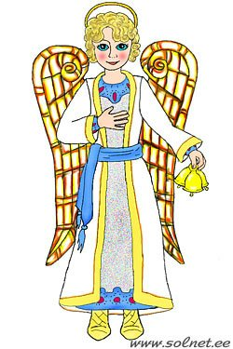
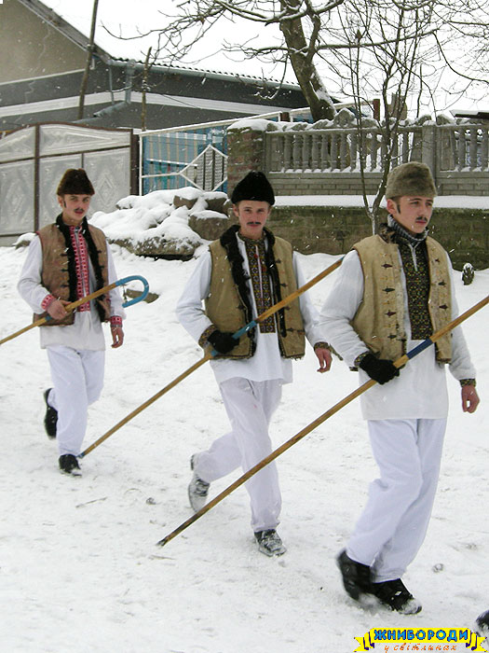
Дійовими особами зазвичай є:
Ангел
Пастушки

Slide 12
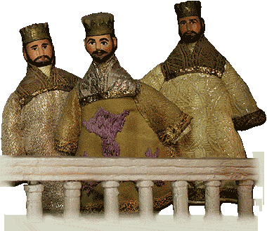
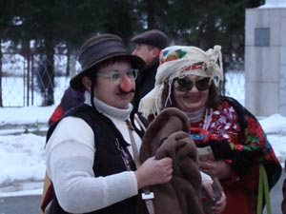
Три царі
Жид Мошко та його дружина Сура

Slide 13

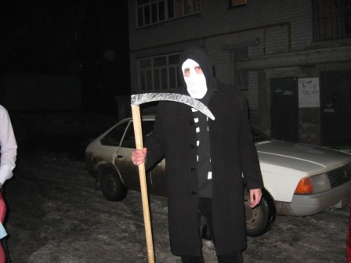
Чорт
Смерть

Slide 14

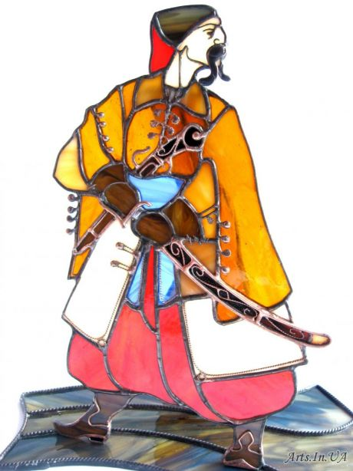
Цар Ірод
Козак

Slide 15
Побажання
Хай пісня ангелів лунає
Над світом темряви і зла,
Хай серце наше теж співає,
Щоб тих, хто у пітьмі блукає,
Зоря до ясел довела.
Як мудреці, що йшли від сходу
І пастухи отар овець
Спішімо й ми Царю свободи
Без всіх вагань, без перешкоди
Принести дар своїх сердець.

